Slide 1
主耶穌復活了

Slide 2
可 16:1-20
過了安息日，抹大拉的馬利亞和雅各的母親馬利亞並撒羅米，買了香膏要去膏耶穌的身體。(2)七日的第一日清早，出太陽的時候，他們來到墳墓那裡，(3)彼此說：「誰給我們把石頭從墓門輥開呢？」 (4)那石頭原來很大，他們抬頭一看，卻見石頭已經輥開了。

Slide 3
可 16:1-20
(5)他們進了墳墓，看見一個少年人坐在右邊，穿著白袍，就甚驚恐。(6)那少年人對他們說：「不要驚恐！你們尋找那釘十字架的拿撒勒人耶穌，他已經復活了，不在這裡。請看安放他的地方。(7)你們可以去告訴他的門徒和彼得，說：

Slide 4
可 16:1-20
『他在你們以先往加利利去。在那裡你們要見他，正如他從前所告訴你們的。』」 (8)他們就出來，從墳墓那裡逃跑，又發抖又驚奇，什麼也不告訴人，因為他們害怕。(9)在七日的第一日清早，耶穌復活了，就先向抹大拉的馬利亞顯現（耶穌從他身上曾趕出七個鬼）。

Slide 5
(10)他去告訴那向來跟隨耶穌的人；那時他們正哀慟哭泣。(11)他們聽見耶穌活了，被馬利亞看見，卻是不信。 (12)這事以後，門徒中間有兩個人往鄉下去。走路的時候，耶穌變了形像，向他們顯現。(13)他們就去告訴其餘的門徒；其餘的門徒也是不信。

Slide 6
(14)後來，十一個門徒坐席的時候，耶穌向他們顯現，責備他們不信，心裡剛硬，因為他們不信那些在他復活以後看見他的人。(15)他又對他們說：「你們往普天下去，傳福音給萬民聽。 (16)信而受洗的，必然得救；不信的，必被定罪。

Slide 7
(17)信的人必有神蹟隨著他們，就是奉我的名趕鬼；說新方言；(18)手能拿蛇；若喝了什麼毒物，也必不受害；手按病人，病人就必好了。」(19)主耶穌和他們說完了話，後來被接到天上，坐在神的右邊。(20)門徒出去，到處宣傳福音。主和他們同工，用神蹟隨著，證實所傳的道。阿們！

Slide 8
耶穌復活的福音

Slide 9
耶穌復活的福音
門徒無法相信耶穌復活了

Slide 10
耶穌復活的福音
門徒無法相信耶穌復活了
耶穌的復活與人的不信

Slide 11
耶穌復活的福音
耶穌復活的權能

Slide 12
2. 耶穌復活的權能
耶穌的復活是一個權能的問題

Slide 13
2. 耶穌復活的權能
耶穌的復活是一個權能的問題
福音權能的必須性

Slide 14
2. 耶穌復活的權能
耶穌的復活是一個權能的問題
福音權能的必須性
福音權能的真實性

Slide 15
2. 耶穌復活的權能
耶穌的復活是一個權能的問題
福音權能的必須性
福音權能的真實性
福音權能所彰顯的各種層面

Slide 16
耶穌復活的福音
耶穌復活的權能
耶穌復活的意義

Slide 17
3. 耶穌復活的意義
祂所傳講的福音真道，所應許的永生與天國都是完全的可信可靠。

Slide 18
3. 耶穌復活的意義
祂所傳講的福音真道，所應許的永生與天國都是完全的可信可靠。
肉身的死亡不是人生的終點，人是要面對永恒的。

Slide 19
3. 耶穌復活的意義
祂所傳講的福音真道，所應許的永生與天國都是完全的可信可靠。
肉身的死亡不是人生的終點，人是要面對永恒的。
我們人生所經歷的一切都具有永恒的意義

Slide 20
耶穌復活的福音
耶穌復活的權能
耶穌復活的意義
回應耶穌的復活

Slide 21
4. 回應耶穌的復活
全新的人生角度

Slide 22
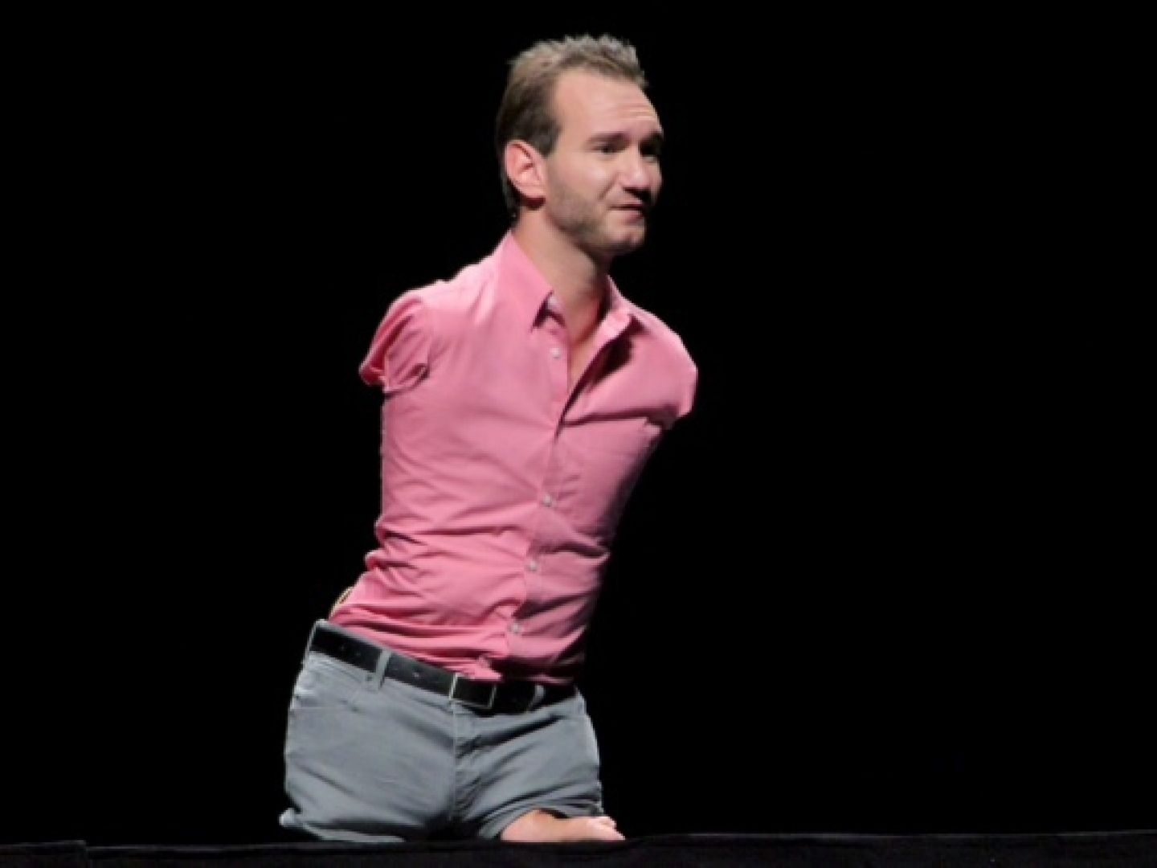
4. 回應耶穌的復活
全新的人生角度
從力克.胡哲談起

Slide 23
4. 回應耶穌的復活
全新的人生角度
從力克.胡哲談起
立志成為福音權能的記號

Slide 24
結語
耶穌的復活與人心的不信

